Slide 1

Nhiệt liệt chào mừng các thầy cô giáo về dự giờ lớp 5C
Môn: Lịch sử và địa lí
GV thực hiện :Trần Thị Hường
Sinh năm: 1993

Slide 2

Ăng- co Vát

Slide 3
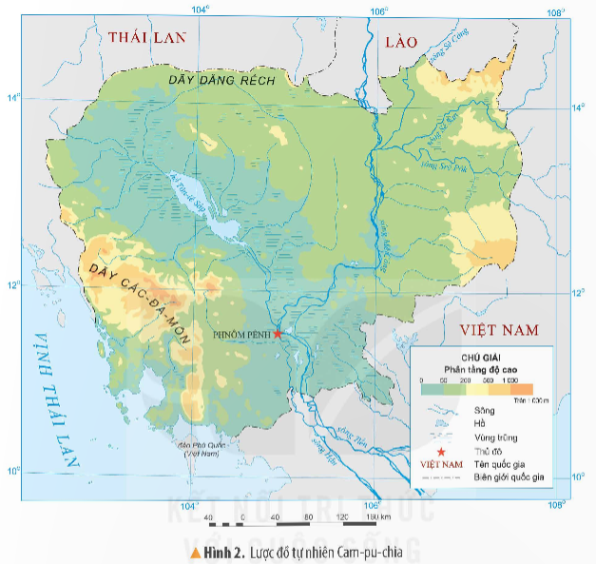

Slide 4
Thành phần | Đặc điểm
Địa hình
Khí hậu
Sông, hồ
Chủ yếu là đồng bằng, độ cao chủ yếu dưới 200m.
Cận xích đạo, với một mùa mưa và một mùa khô rõ rệt.
-Sông Mê Công là sông lớn nhất, cung cấp lượng nước dồi dào cho đất nước này.
- Hồ Tôn-lê Sáp của Cam-pu-chia là hồ nước ngọt lớn nhất Đông Nam Á.

Slide 5
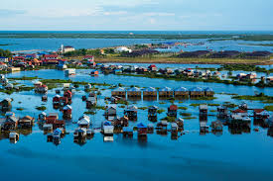
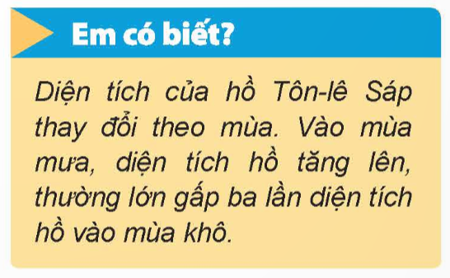
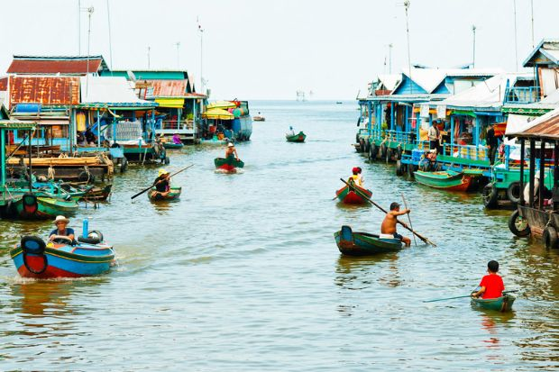

Slide 6
2.2 Tìm hiểu đặc điểm dân cư của Cam-pu-chia
Em hãy nêu một số đặc điểm dân cư của Cam- pu-chia theo các gợi ý sau:
+ Số dân Cam-pu-chia năm 2021 là bao nhiêu người?
+ Dân tộc chủ yếu ở Cam-pu-chia là người gì ?
+ Phần lớn dân cư ở Cam- pu-chia sống ở đâu?

Slide 7
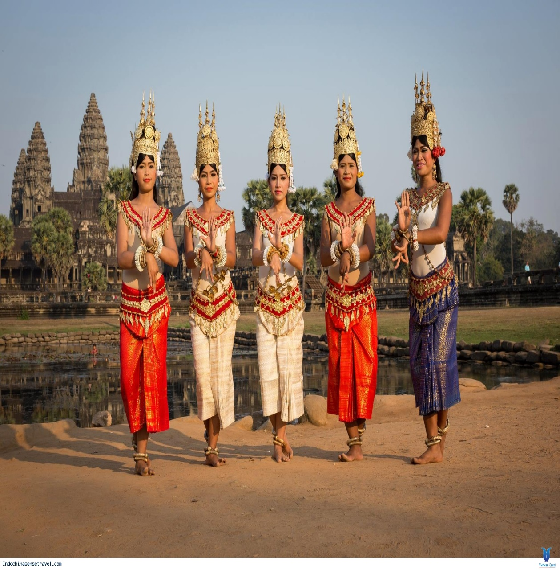
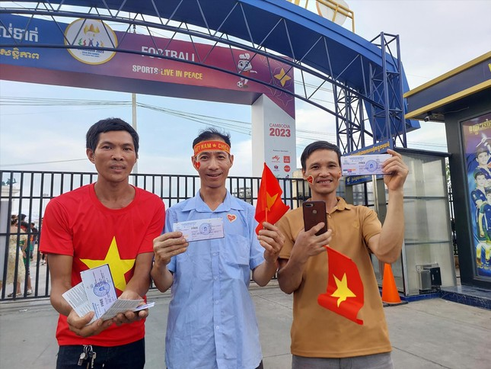
Người Khơ-me
Người Việt

Slide 8
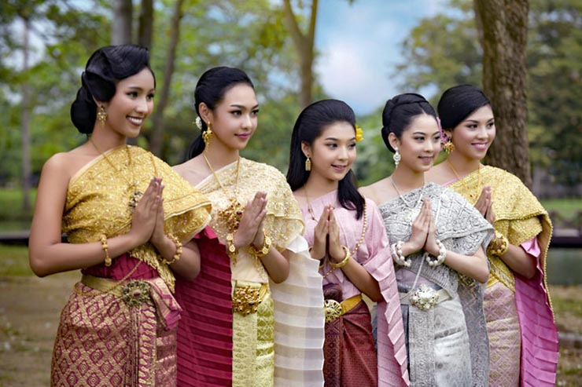
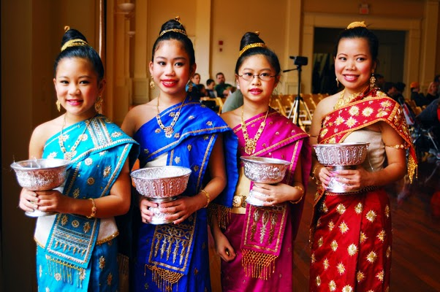
Người Thái
Người Lào

Slide 9
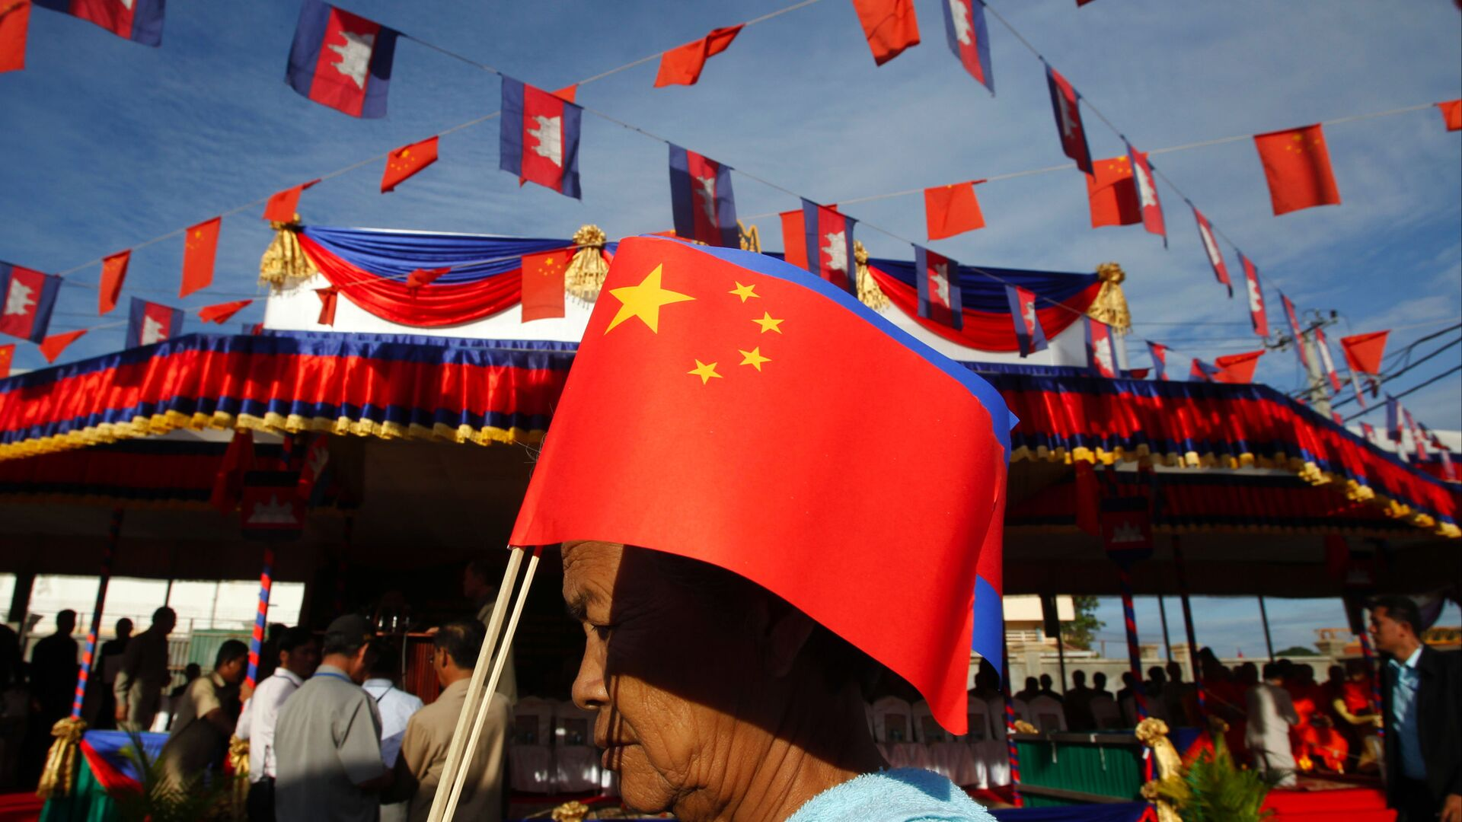
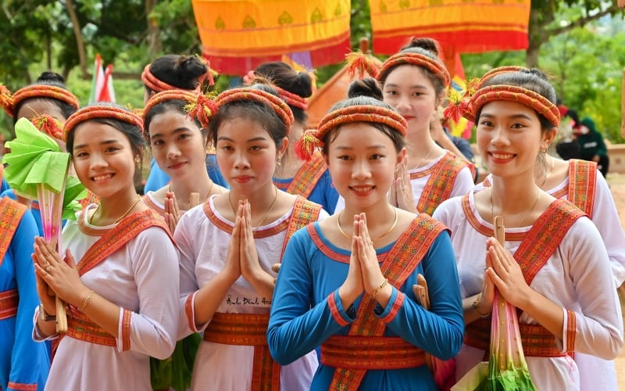
Người Hoa
Người Chăm

Slide 10




RUNG CHUÔNG VÀNG
BẮT ĐẦU

